Slide 1
民间文学概论
主讲老师：李东洋
特别鸣谢：蒋丽媛老师

Slide 2
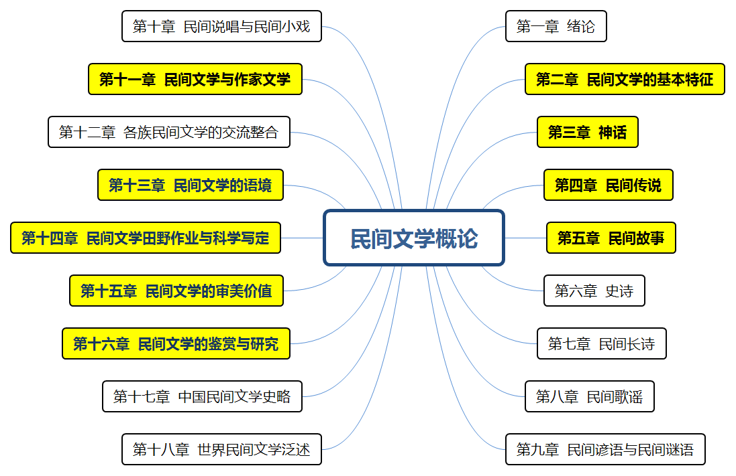
全书框架
加粗标黄章节为考前复习重点和优先章节

Slide 3
第一节 什么是语境
第十三章
民间文学的语境
第二节 语境的构成
第三节 语境研究的尝试

Slide 4
第一节 什么是语境
第十三章
民间文学的语境
第二节 语境的构成
第三节 语境研究的尝试

Slide 5
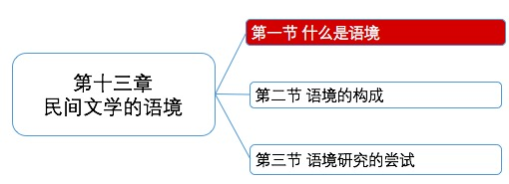
13.1 什么是语境
13.1.1 语境的含义
名词解释
选择
语境有两种含义：
① 指话语、语句或语词的上下文，或前后关系、前言后语；
② 指话语或语句的意义所反映的外部世界的特征，说明言语和文字符号所表现的说话人与周围世界相互联系的方式，可扩展为事物的前后关系、境况，或者扩展到一个特定“文本”、一种理论范式以及一定的社会、历史、政治、经济、文化、科学、技术等诸多要素之间相互作用和相互联系。

Slide 6
13.1 什么是语境
13.1.1 语境的含义
名词解释
选择
语境有两种含义：
① 指话语、语句或语词的（ ），或前后关系、前言后语；
② 指话语或语句的意义所反映的（ ），说明言语和文字符号所表现的说话人与周围世界相互联系的方式，可扩展为事物的前后关系、境况，或者扩展到一个特定“文本”、一种理论范式以及一定的社会、历史、政治、经济、文化、科学、技术等诸多要素之间相互作用和相互联系。

Slide 7
13.1 什么是语境
13.1.1 语境的含义
名词解释
选择
语境有两种含义：
① 指话语、语句或语词的（上下文），或前后关系、前言后语；
② 指话语或语句的意义所反映的（外部世界的特征），说明言语和文字符号所表现的说话人与周围世界相互联系的方式，可扩展为事物的前后关系、境况，或者扩展到一个特定“文本”、一种理论范式以及一定的社会、历史、政治、经济、文化、科学、技术等诸多要素之间相互作用和相互联系。

Slide 8
13.1.2 对语境的研究
选择
1923年，功能学派人类学家（ ）在奥格登和理查兹的《意义之意义》一书中，附录了一篇题为《原始人语言中的意义问题》的补遗文章，第一次提出了“语境”这一概念。
提出了情景语境与文化语境的概念
“情景语境”指语言行为发生时的具体情景；
“文化语境”指说话人生活于其中的社会文化背景。

Slide 9
13.1.2 对语境的研究
选择
1923年，功能学派人类学家（马林诺夫斯基）在奥格登和理查兹的《意义之意义》一书中，附录了一篇题为《原始人语言中的意义问题》的补遗文章，第一次提出了“语境”这一概念。
提出了情景语境与文化语境的概念
“情景语境”指语言行为发生时的具体情景；
“文化语境”指说话人生活于其中的社会文化背景。

Slide 10
13.1.2 对语境的研究
选择
20世纪60年代末，语境问题真正进入民间文学研究领域。
美国表演理论的代表人物查理德·鲍曼曾对语境作了非常细致的划分。
两个大层面为文化语境与社会语境

Slide 11
随堂练习
（ ）曾对语境进行了非常细致的划分
A:艾伯特▪洛德
B:米尔曼▪帕里
C:阿兰▪邓迪斯
D:理查德▪鲍曼

Slide 12
随堂练习
（ ）曾对语境进行了非常细致的划分
A:艾伯特▪洛德
B:米尔曼▪帕里
C:阿兰▪邓迪斯
D:理查德▪鲍曼

Slide 13
随堂练习
语境问题在（ ）真正进入民间文学研究领域
A:20世纪60年代末
B:20世纪50年代末
C:20世纪60年代初
D:20世纪50年代初

Slide 14
随堂练习
语境问题在（ ）真正进入民间文学研究领域
A:20世纪60年代末
B:20世纪50年代末
C:20世纪60年代初
D:20世纪50年代初

Slide 15
随堂练习
在民间文学研究中，提出“情景语境”概念的是（ ）
A:马林诺夫斯基
B:泰勒
C:沃·爱德哈德
D:阿尔奈

Slide 16
随堂练习
在民间文学研究中，提出“情景语境”概念的是（ ）
A:马林诺夫斯基
B:泰勒
C:沃·爱德哈德
D:阿尔奈

Slide 17
随堂练习
提出神话是“原始信仰与道德智慧上实用的特许证书”的是（ ）
A:马林诺夫斯基
B:汤姆斯
C:维柯
D:丁乃通

Slide 18
随堂练习
提出神话是“原始信仰与道德智慧上实用的特许证书”的是（ ）
A:马林诺夫斯基
B:汤姆斯
C:维柯
D:丁乃通

Slide 19
第一节 什么是语境
第十三章
民间文学的语境
第二节 语境的构成
第三节 语境研究的尝试

Slide 20
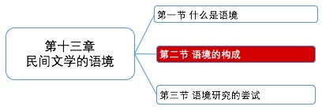
13.2 语境的构成
选择
就具体的表演事件来看，时间、空间、传承人、受众、表演情境、社会结构、文化传统等不同因素共同构成了表演的语境。【注意多选题的考查】

Slide 21
13.2 语境的构成
选择
时间
空间
传承人
受众
表演情境
社会结构
文化传统
语境

Slide 22
13.2 语境的构成
简答
选择
1. 时间：传承人表演过程中共时态的自然时间。
特点
① 民间文学传承人在表演过程中的时间是自然时间。
② 民间文学传承人在表演中的时间虽然是自然时间，同时也是文化时间、社会时间、历史时间，蕴含了丰富的社会、历史、文化意义。

Slide 23
13.2 语境的构成
名词解释
选择
2. 空间：传承人进行表演时具有一定范围的、由传承人与听众共同参与所形成的自然场所。（到什么山唱什么歌）

Slide 24
13.2 语境的构成
简答
3. 传承人：民间文学的表演者。（一方水土养一方人）
① 传承人在民间文学传承演变过程中有特殊作用，既是表演者，也是创作者。
② 口头程式理论认为，真正的口头诗人的每一次表演都是独一无二的，带有歌手的标记。
③传承人的表演与创作实际上是同一个过程。故事歌手既属于传统，也是个体的创造者。

Slide 25
13.2 语境的构成
简答
4. 受众：传承人进行民间文学表演时的接受者。
语境理论认为，受众与表演者共同构成了一个交流互动的表演场景，民间文学的文本是表演者与听众交流过程的产物。受众的趣味、爱好、现场的即时反应等会因素，会或隐或现地影响到传承人的表演。

Slide 26
13.2 语境的构成
简答
5. 表演情境：民间文学传承人表演过程中的具体情境。
特点：表演情境的理想状态是由惯常的表演者，在惯常的时间地点，以惯常的表演方式，为惯常的观众表演。（自然语境，不为非惯常因素干扰）

Slide 27
13.2 语境的构成
简答
6. 社会结构：社会结构是结构功能主义的核心概念之一。结构功能主义把社会看做是各个行动者相互作用的体系。是行动者所处的地位和承担的角色。
语境研究将社会结构作为语境构成的主要因素之一。语境研究认为通过表演，表演者和受众之间建立了一种社会关系，表演者吸引了受众的注意力，受众也对表演者的表演品头论足。

Slide 28
13.2 语境的构成
简答
7. 文化传统：是人类行为、思想和想象的产物，世代相传。

Slide 29
随堂练习
民间文学传承人表演过程中的时间是自然时间。
A:正确​
B:错误

Slide 30
随堂练习
民间文学传承人表演过程中的时间是自然时间。
A:正确​
B:错误

Slide 31
随堂练习
表演情境既具有即时性，也具有（）
A:真实性
B:特殊性
C:惯常性
D:理想性

Slide 32
随堂练习
表演情境既具有即时性，也具有（）
A:真实性
B:特殊性
C:惯常性
D:理想性

Slide 33
随堂练习
受众是传承人进行民间文学表演时的（ ）
A:接受者
B:传承者​
C:受益者
D:策划者

Slide 34
随堂练习
受众是传承人进行民间文学表演时的（ ）
A:接受者
B:传承者​
C:受益者
D:策划者

Slide 35
随堂练习
民间文学的表演者是（ ）
A:传承人
B:继承人
C:宣传人
D:手艺人

Slide 36
随堂练习
民间文学的表演者是（ ）
A:传承人
B:继承人
C:宣传人
D:手艺人

Slide 37
随堂练习
民间文学传承人在表演过程中的时间特点有（ ）
A:具有表现场景的自然属性
B:在表演过程中的时间是自然时间
C:同时也是文化时间、社会时间、历史时间
D:与空间紧密联系
E:蕴含了丰富的社会、历史、文化意义

Slide 38
随堂练习
民间文学传承人在表演过程中的时间特点有（ ）
A:具有表现场景的自然属性
B:在表演过程中的时间是自然时间
C:同时也是文化时间、社会时间、历史时间
D:与空间紧密联系
E:蕴含了丰富的社会、历史、文化意义

Slide 39
随堂练习
语境理论认为，受众与表演者共同构成了一个交流互动的（）
A:表演场域
B:语境
C:表演情境
D:表演场景

Slide 40
随堂练习
语境理论认为，受众与表演者共同构成了一个交流互动的（）
A:表演场域
B:语境
C:表演情境
D:表演场景

Slide 41
随堂练习
民间文学传承人表演过程中的时间是（ ）
A:自然时间
B:​文化时间
C:历史时间
D:生活时间

Slide 42
随堂练习
民间文学传承人表演过程中的时间是（ ）
A:自然时间
B:​文化时间
C:历史时间
D:生活时间

Slide 43
第一节 什么是语境
第十三章
民间文学的语境
第二节 语境的构成
第三节 语境研究的尝试

Slide 44
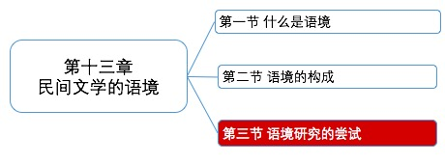
13.3 语境研究的尝试
了解
语境研究强调田野调查，强调在田野中观察表演、表演的情境、表演的人际互动以及表演与社会生活、社会关系、文化传统之间的复杂关联等等。
民族志是人类学描述文化的一种实践，其关键在于赋予文化以整体观的意义。

Slide 45
第十三章 民文学语境
1.什么是语境
① 指话语、语句或语词的（上下文），或前后关系、前言后语；
② 指话语或语句的意义所反映的（外部世界的特征）
2.语境由要素构成
时间 空间 传承人 受众 表演情境 社会结构 文化传统
3.语境研究的尝试（了解即可）

Slide 46
随堂演练
语境的构成包括【 】
A.文化传统
B.社会结构
C.传承人
D.受众
E.表演情境

Slide 47
随堂演练
语境的构成包括【 ABCDE 】
A.文化传统
B.社会结构
C.传承人
D.受众
E.表演情境

Slide 48
第一节 田野作业的必要性和重要意义
第二节 田野作业的形式和方法
第十四章
民间文学田野作业与科学写定
第三节 田野作业中的全面搜集
第四节 田野作业的忠实记录
第五节 田野作业资料的科学写定

Slide 49
第一节 田野作业的必要性和重要意义
第二节 田野作业的形式和方法
第十四章
民间文学田野作业
与科学写定
第三节 田野作业中的全面搜集
第四节 田野作业的忠实记录
第五节 田野作业资料的科学写定

Slide 50
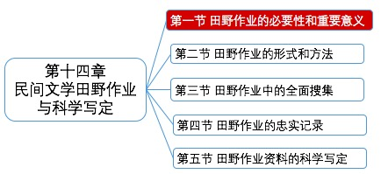
14.1.1 田野作业的含义
名词解释
选择
得2分：又称野外作业，或田野调查，是一种可操作性的科学调查研究方法。
得1分：直接进入自然生态环境或社会文化环境进行观察、了解、记录、调查。
得1分：是与案头作业相对应的到被调查对象所在地搜集实际资料的方法。

Slide 51
14.1.1 田野作业的含义
名词解释
选择
得2分：又称野外作业，或田野调查，是一种可操作性的（ ）方法。
得1分：直接进入自然生态环境或社会文化环境进行（ ）、了解、（ ）、调查。
得1分：是与（ ）相对应的到被调查对象所在地搜集实际资料的方法。

Slide 52
14.1.1 田野作业的含义
名词解释
选择
得2分：又称野外作业，或田野调查，是一种可操作性的（科学调查研究）方法。
得1分：直接进入自然生态环境或社会文化环境进行（观察）、了解、（记录）、调查。
得1分：是与（案头作业）相对应的到被调查对象所在地搜集实际资料的方法。

Slide 53
14.1.2 田野作业的必要性、意义
简答
（1）采录优秀的民间文学作品，抢救濒临失传的民间文学遗产；
（2）保护优良的劳动人民的口头创作，丰富中华民族文化的宝库；
（3）为当代社会主义文艺创作提供新的素材和艺术借鉴，繁荣社会主义文艺事业。

Slide 54
14.1.2 田野作业的必要性、意义
简答
（1）采录优秀的（ ）作品，抢救濒临失传的民间文学（ ）；
（2）保护优良的劳动人民的（ ），丰富中华民族文化的宝库；
（3）为当代社会主义（ ）提供新的素材和艺术借鉴，繁荣社会主义文艺事业。

Slide 55
14.1.2 田野作业的必要性、意义
简答
（1）采录优秀的（民间文学）作品，抢救濒临失传的民间文学（遗产 ）；
（2）保护优良的劳动人民的（口头创作），丰富中华民族文化的宝库；
（3）为当代社会主义（文艺创作）提供新的素材和艺术借鉴，繁荣社会主义文艺事业。

Slide 56
随堂练习
民间文学的基础是（）
A:歌谣
B:生产劳动
C:田野作业
D:生产力

Slide 57
随堂练习
民间文学的基础是（）
A:歌谣
B:生产劳动
C:田野作业
D:生产力

Slide 58
随堂练习
民间文学必须使用田野作业的方法是由民间文学的口头性和“变异性”所决定的。
A:正确
B:错误

Slide 59
随堂练习
民间文学必须使用田野作业的方法是由民间文学的口头性和“变异性”所决定的。
A:正确
B:错误
注解：民间文学必须使用田野作业的方法是由民间文学的口头性和“展演性“所决定的。

Slide 60
随堂练习
田野作业

Slide 61
随堂练习
田野作业
得分点1（2分）：又称野外作业，或田野调查，是一种可操作性的科学调查研究方法；
得分点2（1分）：直接进入自然生态环境或社会文化环境进行观察、了解、记录、调查；
得分点3（1分）：是与案头作业相对应的到被调查对象所在地搜集实际资料的方法。

Slide 62
第一节 田野作业的必要性和重要意义
第二节 田野作业的形式和方法
第十四章
民间文学田野作业
与科学写定
第三节 田野作业中的全面搜集
第四节 田野作业的忠实记录
第五节 田野作业资料的科学写定

Slide 63
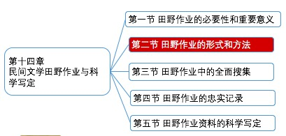
14.2.1 田野作业的形式（七种）
选择
1. 全面普查
是一种以特定区域内的民间文学为对象进行的全面综合调查。如神话、传说等。
2. 专项调查
以民间文学中的某一种（类）体裁的作品为对象进行的特别调查，如神话专项调查。
3. 专题调查
指为研究的需要在一定时间内对民间文学中的某个方面的作品进行较全面、深入的调查。 如女娲神话、蛇郎类型、孟姜女故事、民间故事叙事的三段式结构等。

Slide 64
14.2.1 田野作业的形式（七种）
选择
4. 专访调查
指对民间文学领域中具有一定影响或代表性的人物进行全面采访调查。
例如，对民间故事家、民歌手等人物进行专门采访调查等。
5. 随机采录
在事先没有拟订采录计划、没有预约采录时间和地点，没有预约具有的采录对象的情况下。
6. 定居采录
指采录长期定居某个地区，对所在地区的民间文学进行全面、深入的采录工作。
7. 采风队采录
民间文学组织采风队采录是一种由政府或有关单位（部门）出面组织的集体采录形式

Slide 65
14.2.1 田野作业的形式（七种）
选择
没有拟订采录计划、没有预约采录时间和地点，没有预约具有的采录对象。
1.全面调查
2.专项调查
3.专题调查
4.专访调查
5.随机采录
6.定居采录
7.采风队采录

Slide 66
14.2.1 田野作业的形式（七种）
选择
没有拟订采录计划、没有预约采录时间和地点，没有预约具有的采录对象。
1.全面调查
2.专项调查
3.专题调查
4.专访调查
5.随机采录
6.定居采录
7.采风队采录

Slide 67
14.2.1 田野作业的形式（七种）
选择
以特定区域内的民间文学为对象进行的全面综合调查。
1.全面调查
2.专项调查
3.专题调查
4.专访调查
5.随机采录
6.定居采录
7.采风队采录

Slide 68
14.2.1 田野作业的形式（七种）
选择
以特定区域内的民间文学为对象进行的全面综合调查。
1.全面调查
2.专项调查
3.专题调查
4.专访调查
5.随机采录
6.定居采录
7.采风队采录

Slide 69
14.2.1 田野作业的形式（七种）
选择
在一定时间内对民间文学中的某个方面的作品进行较全面、深入的调查。
1.全面调查
2.专项调查
3.专题调查
4.专访调查
5.随机采录
6.定居采录
7.采风队采录

Slide 70
14.2.1 田野作业的形式（七种）
选择
在一定时间内对民间文学中的某个方面的作品进行较全面、深入的调查。
1.全面调查
2.专项调查
3.专题调查
4.专访调查
5.随机采录
6.定居采录
7.采风队采录

Slide 71
14.2.2 田野作业的规则
选择
简答
1. 明确任务，有的放矢。
采录之前应该做好详细的采录计划，熟悉被采访对象及所在地的情况
田野作业 的规则

Slide 72
14.2.2 田野作业的规则
选择
简答
1. 明确任务，有的放矢。
采录之前应该做好详细的采录计划，熟悉被采访对象及所在地的情况
2. 抓住机会，创造环境。
可利用民间许多民俗活动，如婚丧嫁娶、节日庆典时进行采录
田野作业 的规则

Slide 73
14.2.2 田野作业的规则
选择
简答
1. 明确任务，有的放矢。
采录之前应该做好详细的采录计划，熟悉被采访对象及所在地的情况
2. 抓住机会，创造环境。
可利用民间许多民俗活动，如婚丧嫁娶、节日庆典时进行采录
3. 尊重讲唱者，融洽感情。
应与被采访者协商，减少对讲唱者的干扰
田野作业 的规则

Slide 74
14.2.2 田野作业的规则
选择
简答
1. 明确任务，有的放矢。
采录之前应该做好详细的采录计划，熟悉被采访对象及所在地的情况
2. 抓住机会，创造环境。
可利用民间许多民俗活动，如婚丧嫁娶、节日庆典时进行采录
3. 尊重讲唱者，融洽感情。
应与被采访者协商，减少对讲唱者的干扰
4. 运用现代设备，确保科学记录。
笔、笔记本、录音、照相设备等
田野作业 的规则

Slide 75
14.2.2 田野作业的规则
选择
简答
1. 明确（ ），有的放矢。
采录之前应该做好详细的采录计划，熟悉被采访对象及所在地的情况
2. 抓住机会，创造（ ）。
可利用民间许多民俗活动，如婚丧嫁娶、节日庆典时进行采录
3. 尊重（ ），融洽感情。
应与被采访者协商，减少对讲唱者的干扰
4. 运用（ ），确保科学记录。
笔、笔记本、录音、照相设备等
田野作业 的规则

Slide 76
14.2.2 田野作业的规则
选择
简答
1. 明确（任务），有的放矢。
采录之前应该做好详细的采录计划，熟悉被采访对象及所在地的情况
2. 抓住机会，创造（环境）。
可利用民间许多民俗活动，如婚丧嫁娶、节日庆典时进行采录
3. 尊重（讲唱者），融洽感情。
应与被采访者协商，减少对讲唱者的干扰
4. 运用（现代设备），确保科学记录。
笔、笔记本、录音、照相设备等
田野作业 的规则

Slide 77
随堂练习
下列选项中，不属于民间文学采录的记录手段的是（）
A:口述
B:笔录
C:照相
D:电脑记录

Slide 78
随堂练习
下列选项中，不属于民间文学采录的记录手段的是（）
A:口述
B:笔录
C:照相
D:电脑记录

Slide 79
第一节 田野作业的必要性和重要意义
第二节 田野作业的形式和方法
第十四章
民间文学田野作业与科学写定
第三节 田野作业中的全面搜集
第四节 田野作业的忠实记录
第五节 田野作业资料的科学写定

Slide 80
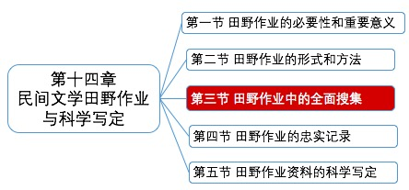
14.3 田野作业中的全面搜集
选择
简答
搜集工作是民间文学田野作业的重要内容，民间文学田野作业要遵循“全面搜集”的原则。
1. 各种（ ）的作品俱收 如神话、传说、长诗、谚语等，不凭个人喜好
2. 各种（ ）的作品俱收 思想积极进步与消极的都收入，特殊、广泛流传都收入
3. 不同（ ）的作品俱收 不能以新旧为标准，不同时代有不同的意义

Slide 81
14.3 田野作业中的全面搜集
选择
简答
搜集工作是民间文学田野作业的重要内容，民间文学田野作业要遵循“全面搜集”的原则。
1. 各种题材的作品俱收 如神话、传说、长诗、谚语等，不凭个人喜好
2. 各种内容的作品俱收 思想积极进步与消极的都收入，特殊、广泛流传都收入
3. 不同时代的作品俱收 不能以新旧为标准，不同时代有不同的意义

Slide 82
14.3 田野作业中的全面搜集
选择
简答
搜集工作是民间文学田野作业的重要内容，民间文学田野作业要遵循“全面搜集”的原则。
4. 多种（ ）的作品俱收 重视正在散失的异文的搜集，为研究提供材料
5. 口头和（ ）作品俱收 民间文学的讲述和演唱是一个不断创造的过程
6. 讲唱、（ ）的 “情境” 俱收 表演空间，说唱互动
7. 与作品相关的材料俱收 弄清与作品有关的风土人情、方言土语等相关资料

Slide 83
14.3 田野作业中的全面搜集
选择
简答
搜集工作是民间文学田野作业的重要内容，民间文学田野作业要遵循“全面搜集”的原则。
4. 多种异文的作品俱收 重视正在散失的异文的搜集，为研究提供材料
5. 口头和书面作品俱收 民间文学的讲述和演唱是一个不断创造的过程
6. 讲唱、表演的“情境”俱收 表演空间，说唱互动
7. 与作品相关的材料俱收 弄清与作品有关的风土人情、方言土语等相关资料

Slide 84
随堂练习
民间文学作品是以口头形式进行传播的，具有（ ）的特征
A:变化
B:继承
C:变异
D:展演

Slide 85
随堂练习
民间文学作品是以口头形式进行传播的，具有（ ）的特征
A:变化
B:继承
C:变异
D:展演

Slide 86
随堂练习
关于民间文学的说法错误的是（ ）
A:民间文学的基础是田野作业
B:是口头文学
C:是现场表演的文学
D:仅以口头形式流传

Slide 87
随堂练习
关于民间文学的说法错误的是（ ）
A:民间文学的基础是田野作业
B:是口头文学
C:是现场表演的文学
D:仅以口头形式流传

Slide 88
第一节 田野作业的必要性和重要意义
第二节 田野作业的形式和方法
第十四章
民间文学田野作业与科学写定
第三节 田野作业中的全面搜集
第四节 田野作业的忠实记录
第五节 田野作业资料的科学写定

Slide 89
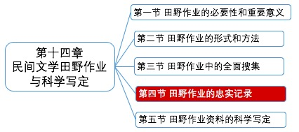
14.4 田野作业的忠实记录
选择
简答
名词解释
14.4.1 概念：
采录者对讲述人或演唱者所讲述或表演的一切，包括情节、人物、语言，特别是习惯用语、方言土语、语气词、感叹词、歌中的衬字、托腔等均准确无误地记录下来，尽量保持原讲唱的原貌。

Slide 90
14.4.2 注意事项6个：
选择
简答
1. 忠实记录全部活动 尽可能地抓住一切机遇，在符合要求的前提下忠实记录
2. 准确记录方言土语 充分理解群众语言的特点，在讲述时进行当场记录或录音
3. 完整记录语气语调 口头语言表现感情的内容

Slide 91
14.4.2 注意事项6个：
选择
简答
4. 精确记录语法特点 保持其口语语法特点
5. 同步记录演唱过程 要求与讲述或表演同步，同步记录是最重要的措施
6. 详细记录相关材料 按照《中国民间文学集成工作手册》的要求，记录的作品要按题材及种类登记。讲述者或表演者姓名、民族、年龄和出生年月、出生地及移居地、文化程度、职业、作品记录的地点、记录人姓名（包括现场翻译姓名）、记录日期等

Slide 92
14.4.2 注意事项：
选择
简答
忠实记录（ ）活动
准确记录（ ）土语
3. 完整记录语气语调
4. 精确记录语法（ ）
5. 同步记录（ ）过程
6. 详细记录相关（ ）
抓住一切机遇
理解群众语言的特点
田间作业的注意事项
口头语言表现感情的内容
保持其口语语法特点
与讲述或表演同步
记录题材 作者 等

Slide 93
14.4.2 注意事项：
选择
简答
忠实记录（全部）活动
准确记录（方言）土语
3. 完整记录语气语调
4. 精确记录语法（特点）
5. 同步记录（演唱）过程
6. 详细记录相关（材料）
田间作业的注意事项

Slide 94
第一节 田野作业的必要性和重要意义
第二节 田野作业的形式和方法
第十四章
民间文学田野作业与科学写定
第三节 田野作业中的全面搜集
第四节 田野作业的忠实记录
第五节 田野作业资料的科学写定

Slide 95
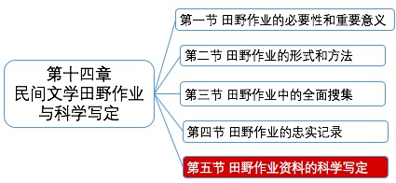
14.5 民间文学作品的科学写定
选择
简答
14.5.1 民间文学科学写定的方法
忠实记录的资料作为一般的民间文学作品发表或出版时，还有必要进行写定工作，即对选定的某一篇讲述或演唱记录稿进行规范与疏通。

Slide 96
14.5 民间文学作品的科学写定
14.5.2 民间文学写定中存在的问题
（1）思想内容现代化。
用现代人的观点来处理传统的民间文学，将现代人的思想强加给古人，用现代人的心里去揣摩古人，用现代风俗、习惯去代替古代风俗、习惯，将古代民间文学内容从思想上进行拔高，将传统民间文学的主题进行现代化的提升，按现代人的思想对民间文学进行任意删改，胡编乱造。
（2）表现方式非民间化
对民间文学进行加工，本来是一个简洁明快的民间故事，经过添枝加叶，添油加醋，拉成冗长而繁杂的东西，破坏民间文学的艺术特色。
选择
简答

Slide 97
14.5.3 科学写定与改编和再创作的区别（了解即可）
1. 科学写定：
在忠实原始记录的基础上，对其内容、情节结构和语言等进行规整梳理，必须保持作品的原貌。
2. 改编：
改编是作者根据自己的创作意图，利用民间文学素材，对原民间文学作品的主题内容、人物形象、情节结构、语言风格等进行改造加工的创作活动。经过改编的文学作品虽然在一定程度上保持着民间文学的某些风格，但由于加入了大量个人创作的成分，其作品已不是纯粹的民间文学作品，应列入作家创作范围之列。
3. 再创作：
再创作比改编更为自由，作者的主观创造更多。它以民间文学的素材为基础，根据作者创作的意图重新塑造人物形象、构思作品情节和运用文学的语言，可以改变原作的体裁和风格，创造出一篇全新的作品。这里作品无疑属于作家创作。

Slide 98
小结（本章非常重要）
选择
简答
1. 田野作业概念
2. 田野作业的必要性、意义
3. 田野作业的形式、方法（七种）
4. 田野作业的规则
5. 田野作业的全面搜集
6. 田野作业的忠实记录
7. 田野作业资料的科学写定

Slide 99
随堂练习
民间文学的基础是（）
A:歌谣
B:生产劳动
C:田野作业
D:生产力

Slide 100
随堂练习
民间文学的基础是（）
A:歌谣
B:生产劳动
C:田野作业
D:生产力

Slide 101
随堂练习
关于民间文学的说法错误的是（ ）
A:民间文学的基础是田野作业
B:是口头文学
C:是现场表演的文学
D:仅以口头形式流传

Slide 102
随堂练习
关于民间文学的说法错误的是（ ）
A:民间文学的基础是田野作业
B:是口头文学
C:是现场表演的文学
D:仅以口头形式流传

Slide 103
第一节 民间文艺的美学蕴涵
第十五章
民间文学的审美价值
第二节 民间文艺的审美特征
第三节 民间文艺的审美功能

Slide 104
第一节 民间文艺的美学蕴涵
第十五章
民间文学的审美价值
第二节 民间文艺的审美特征
第三节 民间文艺的审美功能

Slide 105
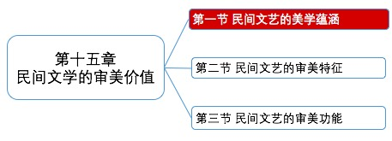
15.1 民间文艺的美学蕴涵
简答
（1）悠久的历史积淀。 各民族文化的历史发展都有很长一段时期
（2）广阔的衍生空间。 不同区域，如齐鲁、东北、巴蜀文化区
（3）多样性的艺术风格。 不同风格，如雄奇壮丽和秀丽温婉

Slide 106
随堂练习
民间文学的美学蕴涵。
简答

Slide 107
随堂练习
民间文学的美学蕴涵。
简答
得分点1（2分）：悠久的历史积淀；
得分点2（2分）：广阔的衍生空间；
得分点3（1分）：多样性的艺术风格和审美范畴。

Slide 108
随堂练习
民间文艺以（）为主要的创作和传播途径。
A:口口相传
B:家族传承
C:口传心授
D:戏剧表演

Slide 109
随堂练习
民间文艺以（）为主要的创作和传播途径。
A:口口相传
B:家族传承
C:口传心授
D:戏剧表演

Slide 110
随堂练习
梁祝传说的发源地在（）
A:长江流域
B:黄河流域
C:珠江流域
D:巴蜀地区

Slide 111
随堂练习
梁祝传说的发源地在（）
A:长江流域
B:黄河流域
C:珠江流域
D:巴蜀地区

Slide 112
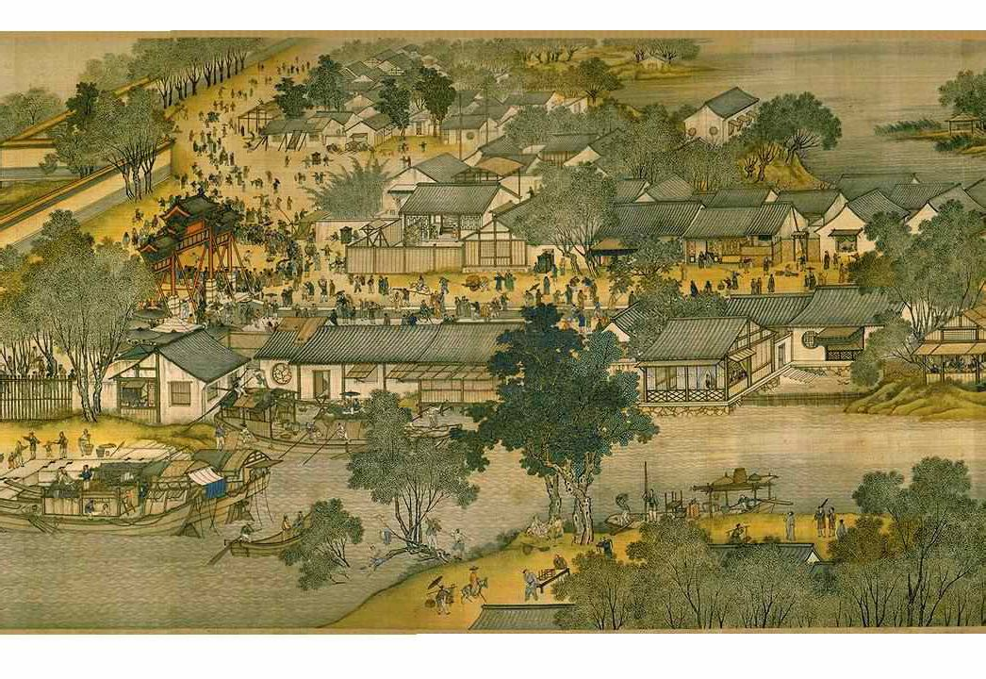
第一节 民间文艺的美学蕴涵
第十五章
民间文学的审美价值
第二节 民间文艺的审美特征
第三节 民间文艺的审美功能

Slide 113
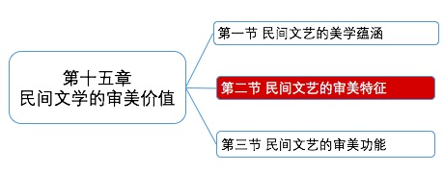
15.2 民间文艺的审美特征
选择
（1）缘事而发的原生性
“饥者歌其食，劳者歌其事”，“感于哀乐，缘事而发”。
（2）天籁之音的率真性
精髓在于率性而作，真实流露，醇厚朴实，有如“天籁之音”。
（3）多元交融的复合性
存在载体多样性：宗教信仰、礼仪习俗、创作个体、现代传媒等。
简答

Slide 114
随堂练习
民间文艺审美特征的多元复合性，表现为（）
A:创作主体的多元性
B:审美载体的多元性
C:文本形态的多元性
D:表演场域的多元性
E:审美效应的多元性

Slide 115
随堂练习
民间文艺审美特征的多元复合性，表现为（）
A:创作主体的多元性
B:审美载体的多元性
C:文本形态的多元性
D:表演场域的多元性
E:审美效应的多元性

Slide 116
随堂练习
下列不是民间文艺审美特征的是（ ）
A:缘事而发的原生性
B:天籁之音的率真性
C:多元交融的复合性
D:审美效应的多元性

Slide 117
随堂练习
下列不是民间文艺审美特征的是（ ）
A:缘事而发的原生性
B:天籁之音的率真性
C:多元交融的复合性
D:审美效应的多元性

Slide 118
随堂练习
民间文艺审美特征的多元复合性，表现为创作主体的多元性。
A:正确
B:错误

Slide 119
随堂练习
民间文艺审美特征的多元复合性，表现为创作主体的多元性。
A:正确
B:错误

Slide 120
第一节 民间文艺的美学蕴涵
第十五章
民间文学的审美价值
第二节 民间文艺的审美特征
第三节 民间文艺的审美功能

Slide 121
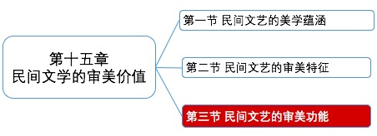
15.3 民间文艺的审美功能
简答
（1）净化与情感渲泄功能
面对各种生存考验和灵魂拷问，谱写生命之歌，舒缓情感。
（2）教育与人格提升功能
用口传心授的方式熏沐心灵世界，规范伦理道德，提升精神境界。
（3）娱乐与愉悦身心的功能
带来超越物质之上的更有意义的精神享受。

Slide 122
随堂练习
民间文艺发挥教育功能的途径往往是（ ）
A:情景烘托，声情并茂
B:以歌传言，以歌育子
C:铺陈夸张，情感宣泄
D:​追求娱乐，形式多样

Slide 123
随堂练习
民间文艺发挥教育功能的途径往往是（ ）
A:情景烘托，声情并茂
B:以歌传言，以歌育子
C:铺陈夸张，情感宣泄
D:​追求娱乐，形式多样

Slide 124
随堂练习
民间文艺的审美功能中，《欢传扬》体现了（）
A:净化与情感宣泄功能
B:教育与人格提升功能
C:缘事而发的功能
D:娱乐与愉悦身心的功能

Slide 125
随堂练习
民间文艺的审美功能中，《欢传扬》体现了（）
A:净化与情感宣泄功能
B:教育与人格提升功能
C:缘事而发的功能
D:娱乐与愉悦身心的功能

Slide 126
随堂练习
《达稳之歌》、《达备之歌》都是（）的长篇抒情悲歌。
A:汉族
B:藏族
C:壮族
D:傣族

Slide 127
随堂练习
《达稳之歌》、《达备之歌》都是（）的长篇抒情悲歌。
A:汉族
B:藏族
C:壮族
D:傣族

Slide 128
随堂练习
民间文艺作品善于运用（ ）的手法
A:拟人
B:比兴
C:比喻
D:起兴

Slide 129
随堂练习
民间文艺作品善于运用（ ）的手法
A:拟人
B:比兴
C:比喻
D:起兴

Slide 130
随堂练习
民间文艺作品善于运用（ ）的手法
A:拟人
B:比兴
C:比喻
D:起兴

Slide 131
随堂练习
民间文艺的审美功能是（ ）
A:净化功能
B:情感宣泄功能
C:教育功能
D:人格提升功能
E:娱乐与愉悦身心功能

Slide 132
随堂练习
民间文艺的审美功能是（ ）
A:净化功能
B:情感宣泄功能
C:教育功能
D:人格提升功能
E:娱乐与愉悦身心功能

Slide 133
随堂练习
民间文学艺术善于运用拟人的手法。
A:正确
B:错误

Slide 134
随堂练习
民间文学艺术善于运用拟人的手法。
A:正确
B:错误

